Slide 1




CHỦ ĐỀ 6
Những người bạn

Slide 2

Tiết 1
Tranh
CHÂN
DUNG

Slide 3
Khởi động
Đố vui
“ đoán
tên bộ phận ”

Slide 4


Chẳng lợp mà thành mái Chẳng cấy mà mọc đều Già thì trắng phau phau Non thì đen kin kít ?
Là gì ?

Slide 5


Lắng nghe tiếng mẹ, tiếng cô Âm thanh, tiếng động nhỏ, to quanh mình.
Là gì ?

Slide 6


Bờ ao nhường giống Cỏ mọc lơ thơ Tre pheo chẳng có bụi bờ thì không Lại thêm hai chú mục đồng Cơm nước chẳng có, cứ bắc nồi không cả ngày Là gì?

Slide 7


Nhô cao giữa mặt một mình Hít thở thật giỏi lại tinh ngửi mùi. Là gì ?

Slide 8


Cái gì chúm chím đáng yêu Thốt lời chào hỏi, nói điều hay ?
Là gì ?

Slide 9

Núp bóng trong hang Lời gang giọng thép Khua môi múa mép Nếp tẻ đủ mùi Ngọt bùi nếm cả
Là gì ?

Slide 10




Đố vui kết thúc
Chúng ta vào bài mới

Slide 11



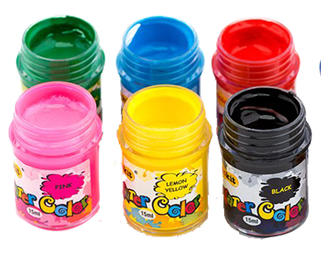
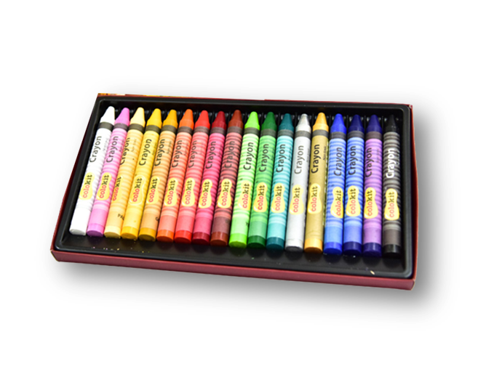
Chuẩn bị đồ dùng học tập

Slide 12
Hoạt động 1
Khám phá

Slide 13
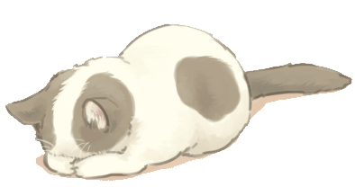
Quan sát, thảo luận về đặc điểm những nhân vật trong ảnh và trong tranh

Slide 14
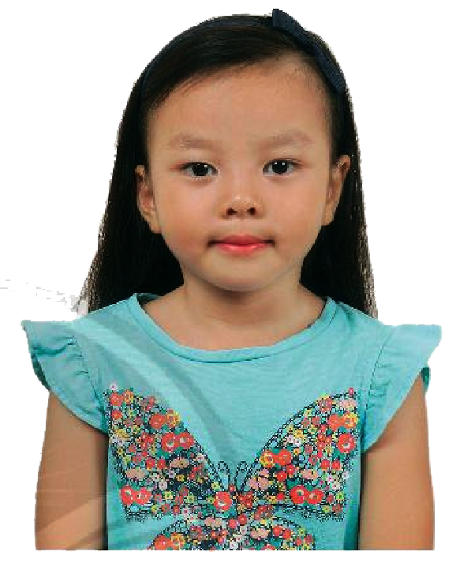
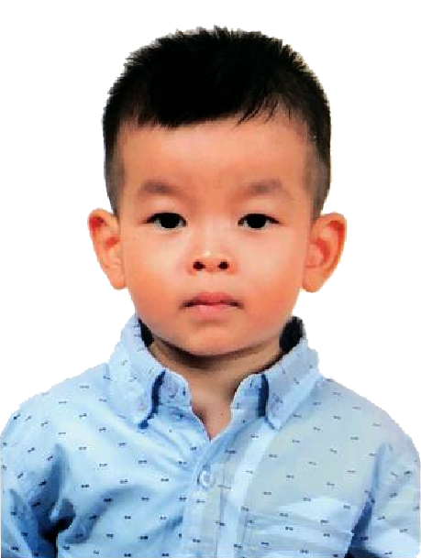
Ảnh chân dung bạn em

Slide 15
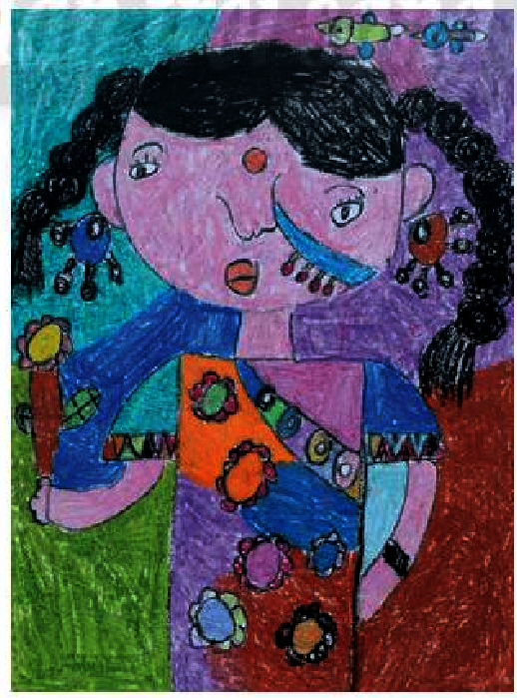
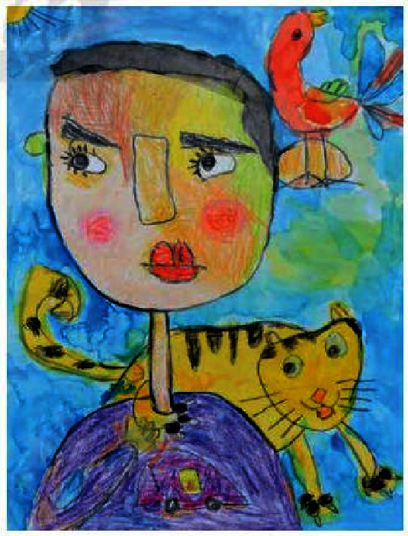
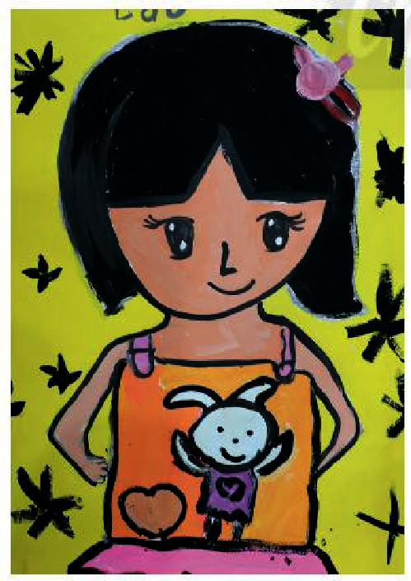
chân dung trong tranh vẽ
“ Người bạn đến từ Ấn Độ ”
Tranh sáp màu
“ Cậu bé và
những người bạn nhỏ ”
tranh sáp màu
“ bạn em ”
tranh màu bột

Slide 16
Hoạt động 2
Kiến tạo kiến thức kĩ năng

Slide 17
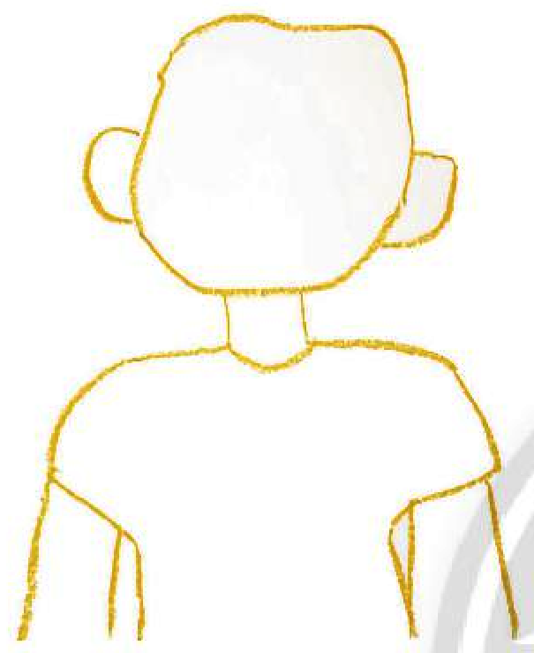
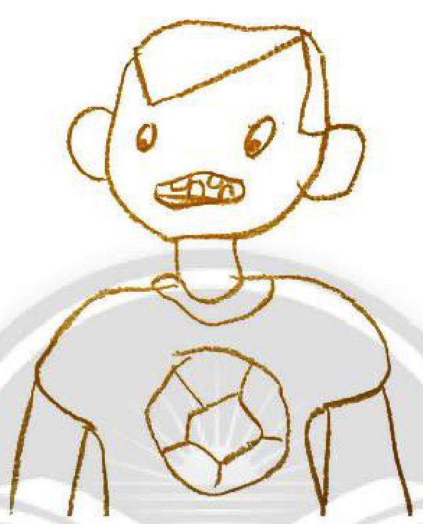
Vẽ chân dung bạn em
Gợi ý các bước thực hiện chân dung bạn nam
Bước 2 :
vẽ các bộ phận trên khuôn mặt
Bước 1 : vẽ hình khuôn mặt

Slide 18
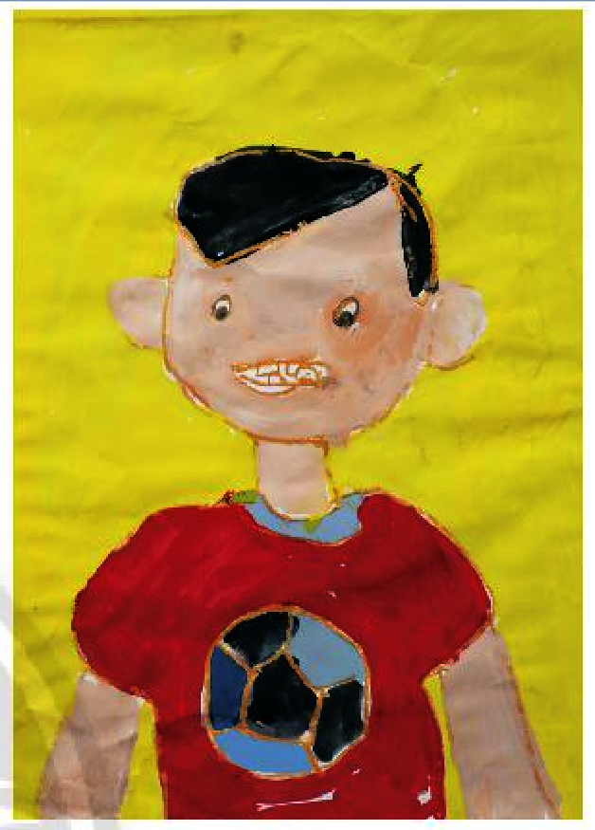
Bước 3 : vẽ hình ảnh phụ và tô màu

Slide 19


Gợi ý các bước vẽ chân dung bạn nữ
Bước 1 :vẽ hình khuôn mặt
và các bộ phận trên khuôn mặt
Bước 2 :trang trí
và tô màu chân dung

Slide 20
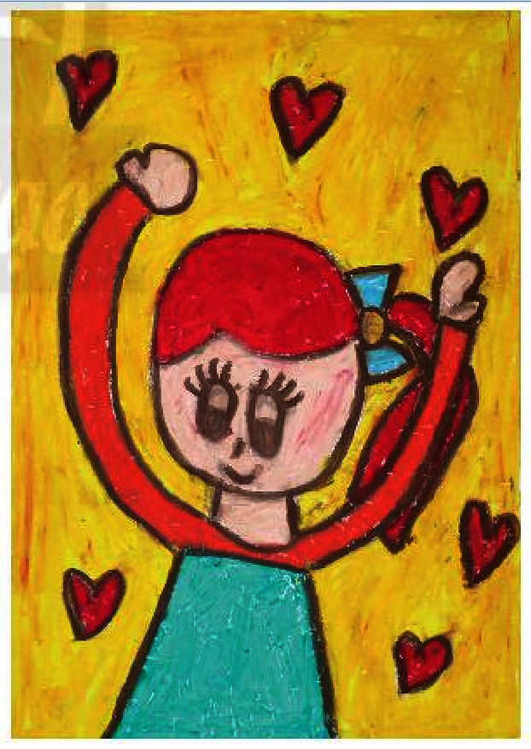
Bước 3 : tô màu nền và hoàn chỉnh chân dung

Slide 21


Hoạt động 3
Luyện tập
sáng tạo

Slide 22
Hướng dẫn HS luyện tập thực hành
. HS chủ động vẽ chân dung bạn bè người thân theo ý thích , vẽ phù hợp với khả năng của mình

Slide 23


Thực hành cá nhân
. HS vẽ cá nhân ,vẽ chân dung bạn bè, người thân theo trí tưởng thượng của mình và vẽ theo như GV đã hướng dẫn

Slide 24
Hoạt động 4
Phân tích
đánh giá

Slide 25
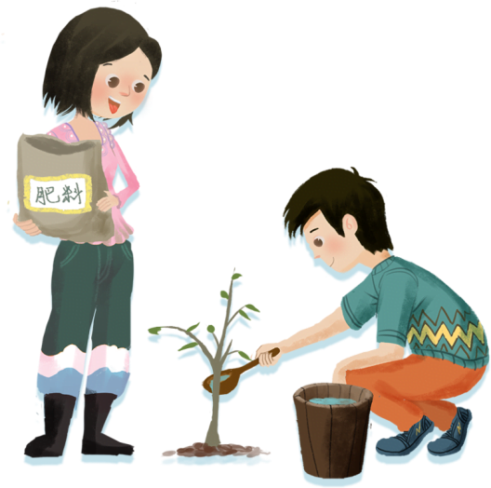

Giới thiệu sản phẩm
Giới thiệu nhận xét đánh giá sản phẩm Của mình và bạn

Slide 26
Hoạt động 5
Vận dụng
Phát triển

Slide 27




Hãy biết yêu thương ,
có trách nhiệm với
bản thân, người thân
Và bạn bè

Slide 28

XIN CHÀO
VÀ HẸN GẶP
LẠI CÁC EM !

